Slide 1
3.3 CSS样式

Slide 2
CSS单位
在CSS文字、排版、边界等的设置上，常常会在属性值后加上长度或者百分比单位
CSS单位包括绝对长度和相对长度
绝对长度单位 | 描述
in | 英寸
cm | 厘米
mm | 毫米
pt | 磅（1pt等于1/72英寸）
pc | 12点活字（1pc等于12点）
相对长度单位关系：
1in = 2.54cm = 25.4mm = 72pt = 6pc
相对长度单位 | 说明
% | 百分比（相对于字体大小font-size）
em | 1em等于当前的字体尺寸；2em等于当前字体尺寸的两倍
ex | 1ex等于当前字体的x-height（x-height是字体尺寸的一半）
px | 像素（屏幕上一个点，这是相对于屏幕分辨率而言）

Slide 3
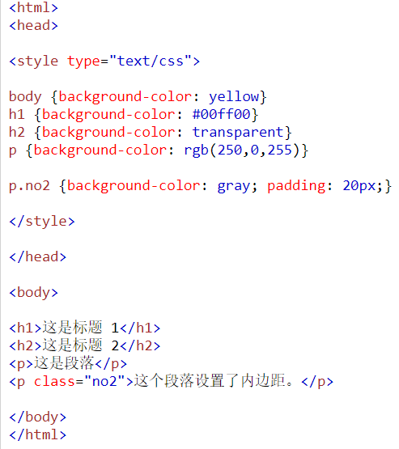
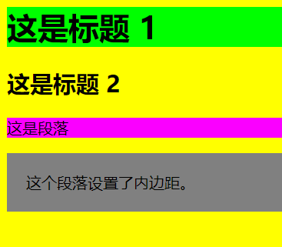
CSS颜色
单位 | 说明
颜色名 | 颜色名称（如：red、blue）
rgb(x,x,x) | RGB值（如：rgb(255,0,0)）
rgb(x%,x%,x%) | RGB百分比值（如：rgb(100%,0%,0%)）
#rrggbb | 十六进制数（如：#ff0000）
颜色根据红、绿和蓝的组合来设置。

Slide 4
CSS尺寸
CSS尺寸设置元素的高度和宽度
属性 | 描述 | 示例
height | 设置元素的高 | img{height:160px;}
max-height | 设置元素的最大高度 | p{max-height:50px;}
min-height | 设置元素的最小高度 | p {min-height:10px;}
width | 设置元素的宽 | img{width:50%;}
max-width | 设置元素的最大宽度 | h1{max-width:200%;}
min-width | 设置元素的最小宽度 | p{min-width:10px;}

Slide 5
CSS字体
CSS字体属性定义文本的字体系列、大小、加粗、风格（如斜体）和变形（如小型大写字母）。
属性 | 描述 | 示例
font | 简写属性。作用把所有针对字体的属性设置在一个声明中 | p{font : italic bold 20px sans-serif; }
font-family | 设置字体系列 （如：Times, Georgia, serif，Monospace等） | p{font-family : Times, serif, ‘New York’;}
font-size | 设置字体尺寸 | p{font-size : 20px; }
font-style | 设置字体风格 (normal:文本正常显示；italic/oblique：文本斜体显示) | p{font-style : italic; }
font-variant | 以小型大写字体或者正常字体显示文本 (normal:标准字体；small-caps:小型大写字母字体) | p{font-variant : small-caps; }
font-weight | 设置字体的粗细 (normal:标准字体；bold:粗体；bolder:更粗字体；lighter:更细字体；100-900取值) | p{font-weight : bold; } p{font-weight : 400; }

Slide 6
CSS文本
CSS文本属性可以定义文本的外观，包括文本的颜色、字符间距、对齐文本、文本缩进等。
属性 | 描述 | 示例
color | 设置文本颜色 | p{color:blue;}
direction | 设置文本方向(ltr:方向从左至右|rtl：方向从右至左) | p{direction:ltr;}
line-height | 设置行高 | p{line-height:90%;}
letter-spacing | 设置字母间距 | p{letter-spacing:10px;}
text-align | 对齐元素的文本(center|left|right) | p{text-align:center;}
text-decoration | 向文本添加修饰(none|underline|overline|line-through|blink) | p{text-decoration:underline;}
text-indent | 缩进文本的首行 | p{text-indent:5em;}
text-transform | 设置文本的大小写(none|uppercase|lowercase|capitalize) | p{text-transform:uppercase;}
write-space | 设置空白的处理方式(normal|pre|nowrap|pre-warp|pre-line) | p{write-space:pre;}
word-spacing | 设置字间距 | p{word-spacing:12px;}

Slide 7
CSS背景
CSS允许应用纯色作为背景，也允许使用图像来创建复杂的效果。
属性 | 描述 | 示例
background | 简单属性，将背景属性设置在一个声明中 | body{background:gary fixed center;}
background-attachment | 背景图像是否固定或者随页面滚动(scroll|fixed) | body{background-attachment:fixed;}
background-color | 设置背景颜色 | p{background-color:gray;}
background-image | 设置背景图像 | body{background-image:url(eg.jpg);}
background-position | 设置背景图像的起始位置 (center|left|right|top|bottom|x% x%|2px 2px) | body{background-position:center;} body{background-position:66% 33%;} body{background-position:5px 5px;;}
background-repeat | 设置背景图像是否重复以及如何重复 (repeat|repeat-x|repeat-y|no-repeat) | body{background-repeat:repeat;}

Slide 8
CSS框模型
CSS设置元素样式时，将元素看做一个框或者盒子模型，通过设置框的内边距、边框和外边距属性来控制元素的样式。；
元素的框模型：
border(边框)
margin(外边距)
padding(内边距)
内容
元素总高度
height
width
元素总宽度

Slide 9
CSS框模型
内边距(padding)和外边距(margin)接收任何长度单位，百分数值，但仅margin可为负值。
属性 | 描述 | 示例
padding padding-top padding-bottom padding-left padding-right | 设置所有内边距属性(top right bottom left)； 设置元素上内边距； 设置元素下内边距； 设置元素左内边距； 设置元素右内边距； | p{padding:20px 30px 30px 20px; } p {padding-top:20px; padding-right:30px; padding-bottom:30px; padding-left:20px;}
margin margin-top margin-bottom margin-left margin-right | 设置所有外边距属性(top right bottom left)； 设置元素上外边距； 设置元素下外边距； 设置元素左外边距； 设置元素右外边距； | p{margin:20px 30px 30px 20px;} p{margin-top:20px; margin-right:30px; margin-bottom:30px; margin-left:20px;}
border border-style border-width border-color | 设置所有边框属性； 设置所有边框的样式；(top right bottom left) 设置所有边框的宽度；(top right bottom left) 设置所有边框的颜色；(top right bottom left) | p{border : solid 2px blue;} p{border-style: solid dotted dashed double; border-width: 2px 5px 5px 2px;} border-color: red blue gray green;}

Slide 10
CSS定位
CSS定位属性(positioning)可以对元素进行定位，利用该属性可以建立网页的列式布局。
定位属性类型：
position属性
static: 普通流定位；元素从上至下依次排列；
relative: 相对定位；元素相对其在普通流中的定位进行偏移；
absolute: 绝对定位；元素脱离普通流定位，元素相对于其父元素进行定位；
fixed: 固定定位；类似于absolute
属性 | 描述 | 示例
position | 元素定位类型(static|relative|absolute|fixed) | p { position : relative; top: 20px; left:10px; z-index:-1; }
top | 设置元素上外边距的偏移
right | 设置元素右外边距的偏移
bottom | 设置元素下外边距的偏移
left | 设置元素左外边距的偏移
z-index | 设置元素的堆叠顺序

Slide 11
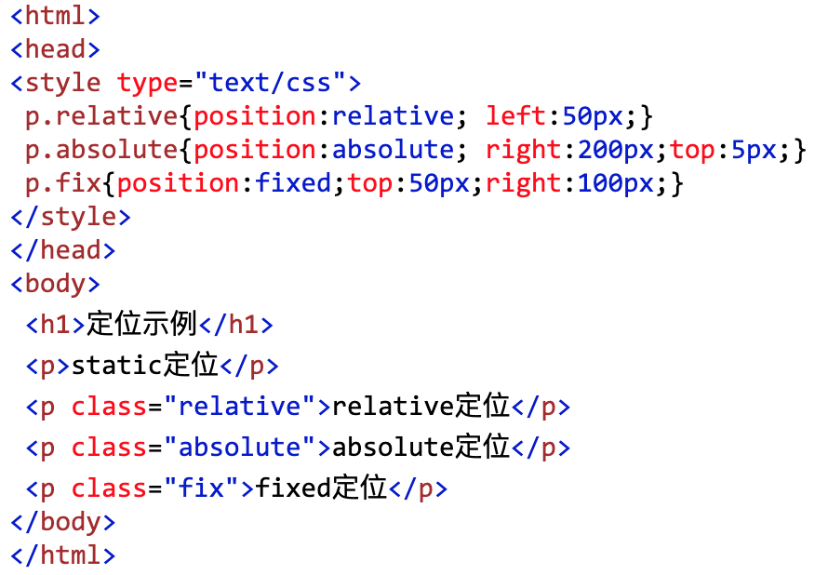
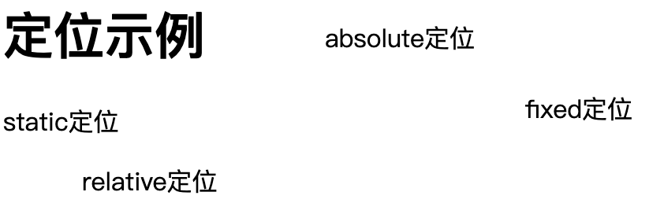
CSS定位示例

Slide 12
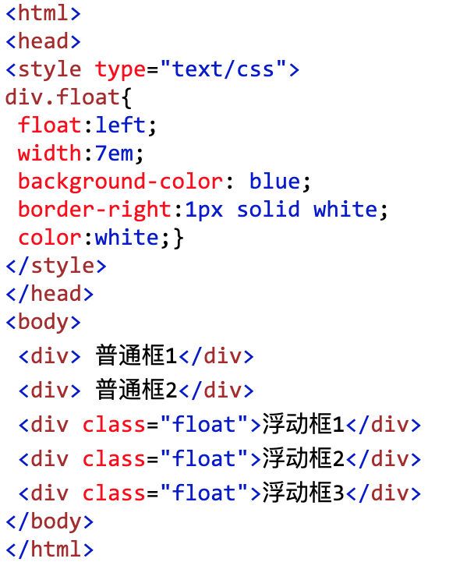
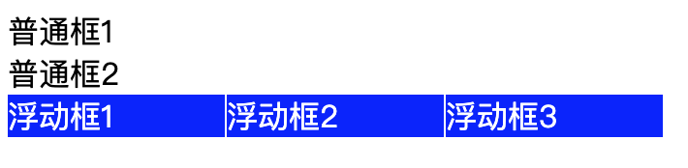
CSS浮动
CSS利用元素的浮动属性(float)可以建立网页的列式布局；
浮动元素框脱离文档的普通流，浮动框可以向左或向右移动，直到它的外边缘碰到包含元素框或另一个浮动框的边框为止；
CSS浮动示例：

Slide 13
CSS列表
CSS列表属性允许改变列表项标志，位置，或者将图像作为列表项标志。
属性 | 描述 | 示例
list-style | 简单属性，用于把所有列表属性设置在一个声明中 | li{list-style : url(arrow.gif) square inside;}
list-style-image | 将图片设置为列表项标志 | ul{list-style-image:url(arrow.gif);}
list-style-position | 设置列表项标志的位置(inside|outside) | ul{list-style-position:inside;}
list-style-type | 设置列表项标志的类型 (none|disc|circle|square|decimal|lower-roman|…) | ul{list-style-type:circle;} ol{list-style-type:upeer-roman;}

Slide 14
CSS表格
CSS表格属性可以极大地改善表格的外观。
属性 | 描述 | 示例
border | 设置表格的边框 | table, th, td{border:1px solid blue;}
border-collapse | 设置是否把表格边框合并为单一的边框 (separate|collapse) | table{border-collapse:collapse;}
border-spacing | 设置分割单元格边框的距离 | table{border-spacing:10px 50px;}
caption-side | 设置表格标题的位置(top|bottom) | caption{caption-side:bottom;}
empty-cell | 设置是否显示表格中的空单元格(hide|show) | table{empty-cell:hide;}
table-layout | 设置显示单元、行和列的布局规则 (automatic:列宽度由单元格内容设定|fixed:列宽有表格的宽度和列宽度设定) | table{table-layout:fixed;}

Slide 15
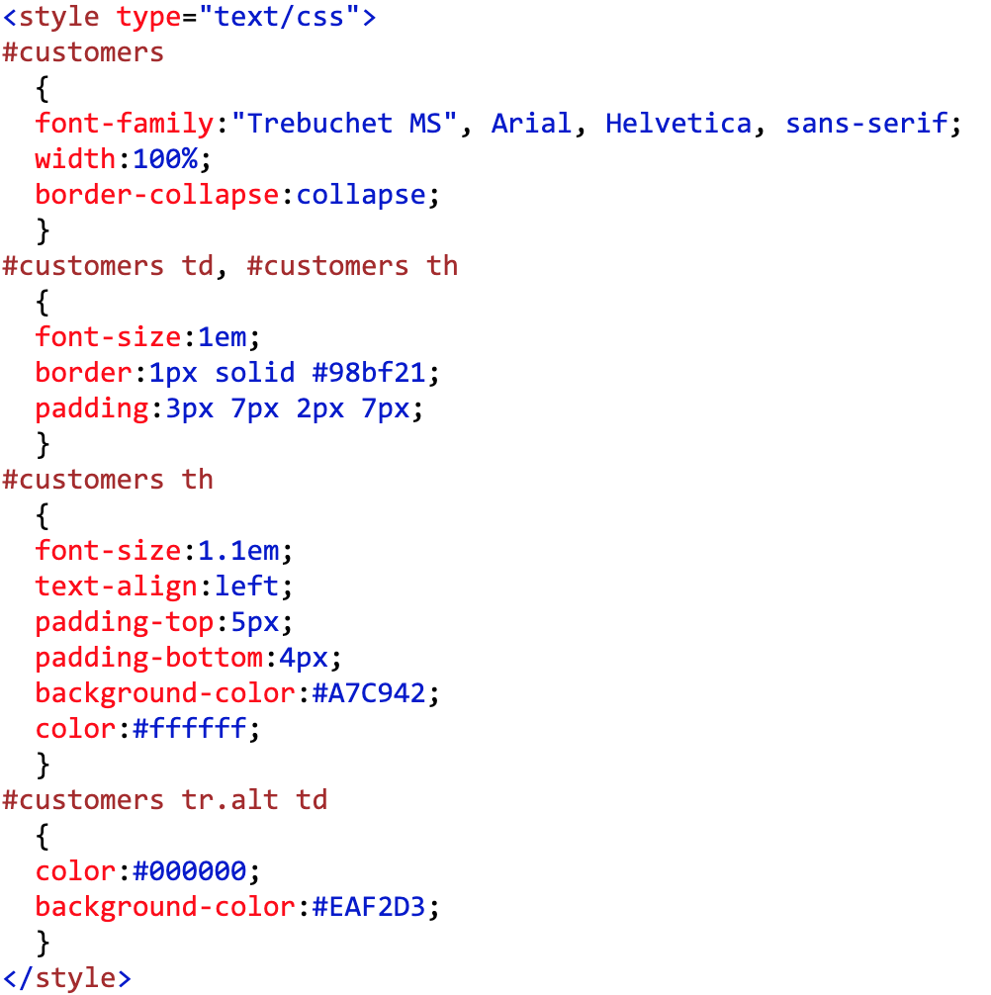
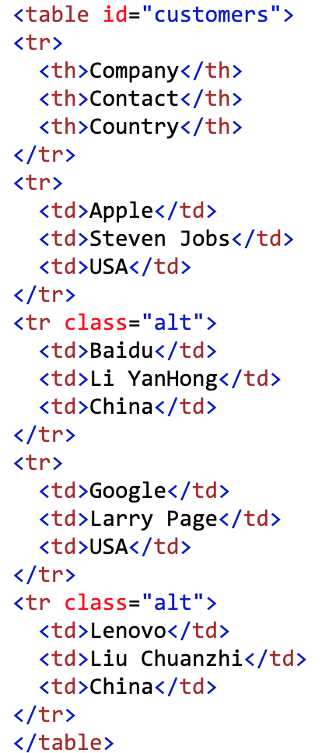
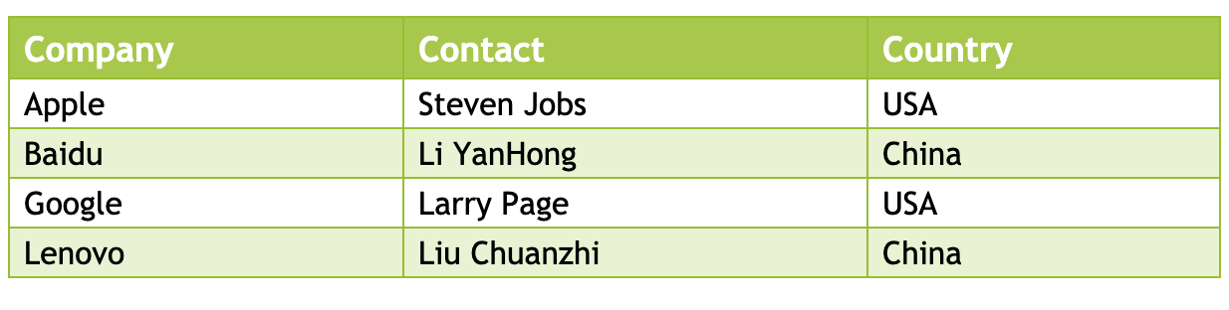
CSS表格示例

Slide 16
3.3.2 CSS高级样式

Slide 17
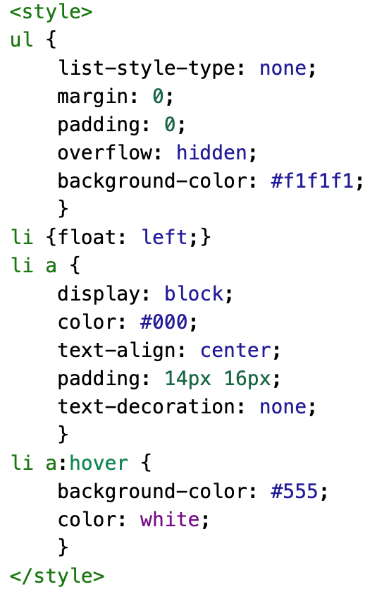
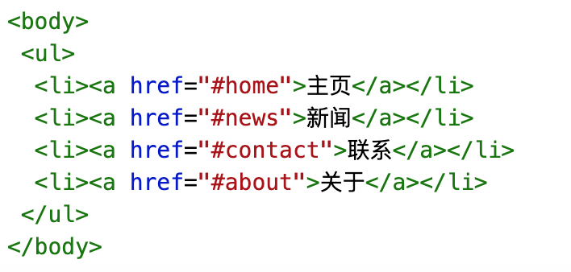
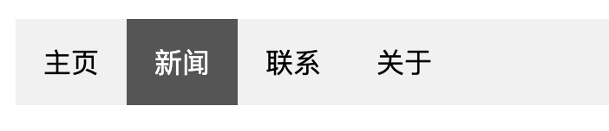
导航栏
结合CSS浮动、列表和链接的伪类：
元素向左浮动
超链接初始样式
鼠标放上去的样式

Slide 18
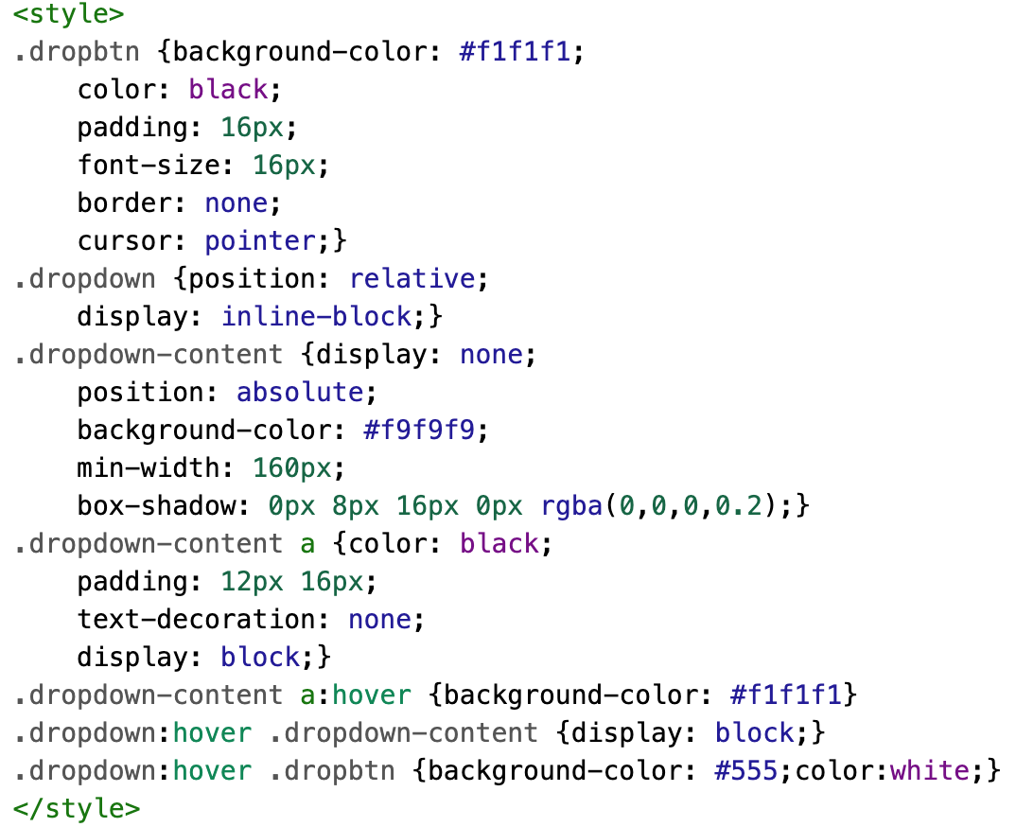
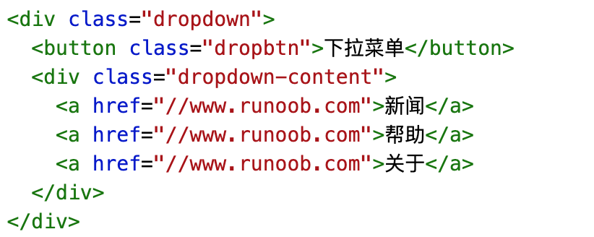
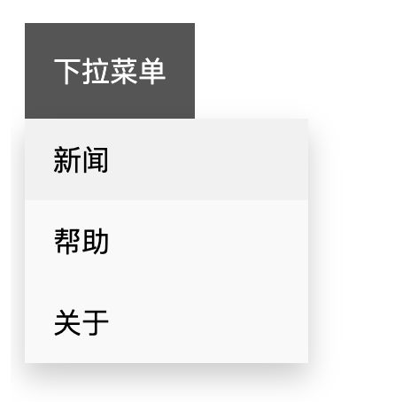
下拉菜单
类选择器、后代选择器、伪类、定位的混合使用；
下拉按钮样式
下拉内容默认隐藏
鼠标移上去后下拉内容显现

Slide 19
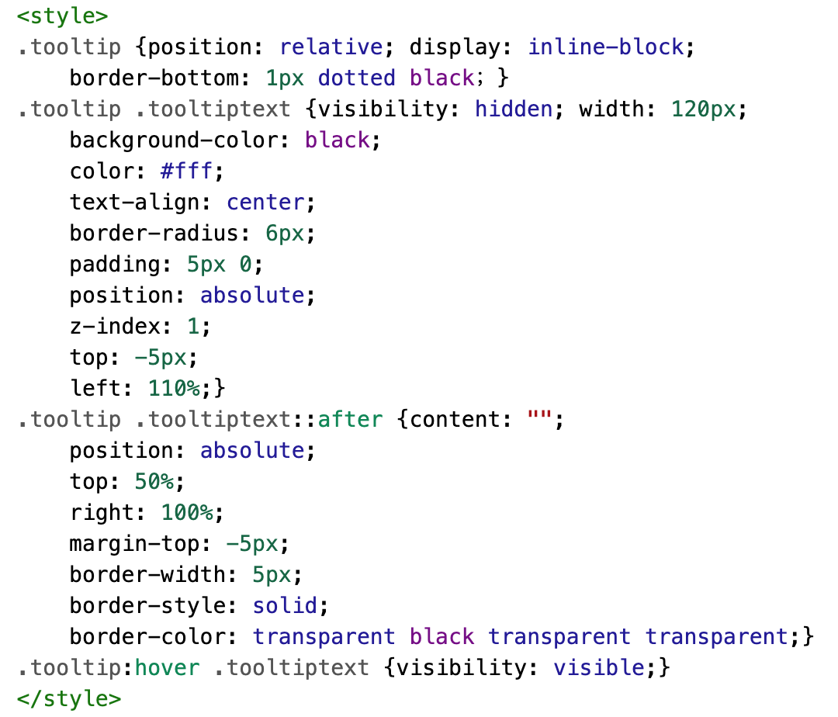
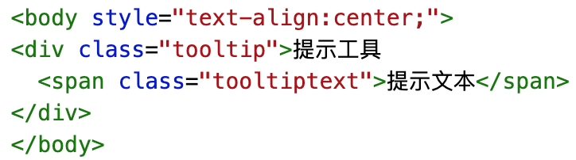
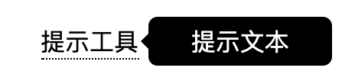
提示工具
类选择器、后代选择器、伪元素、伪类、定位的混合使用；
提示文本样式，默认隐藏
设置提示文本的箭头
鼠标移动到“提示工具”处显示提示文本

Slide 20
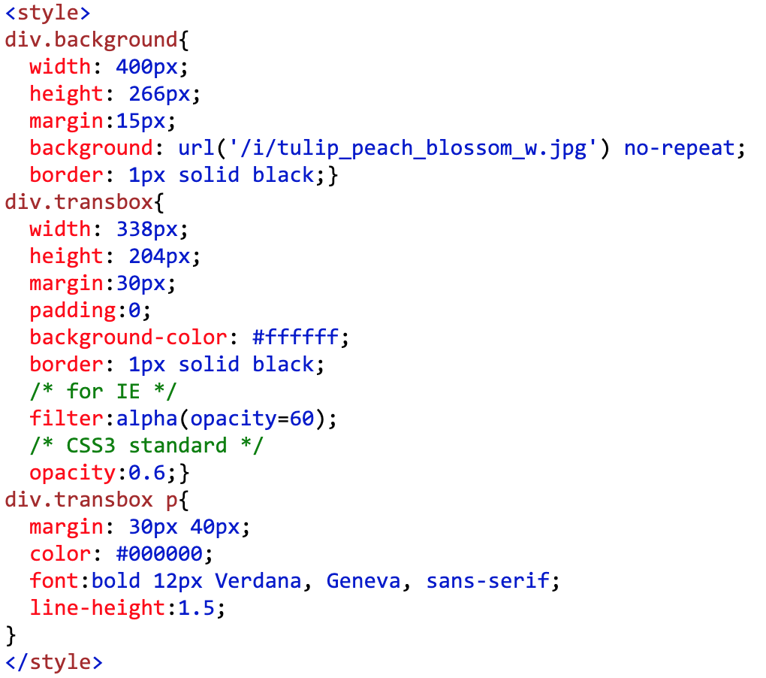
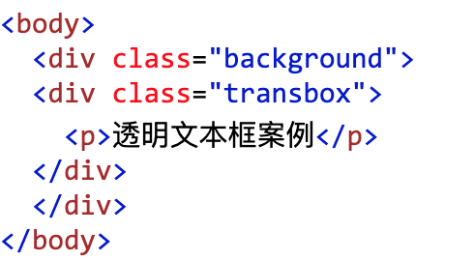
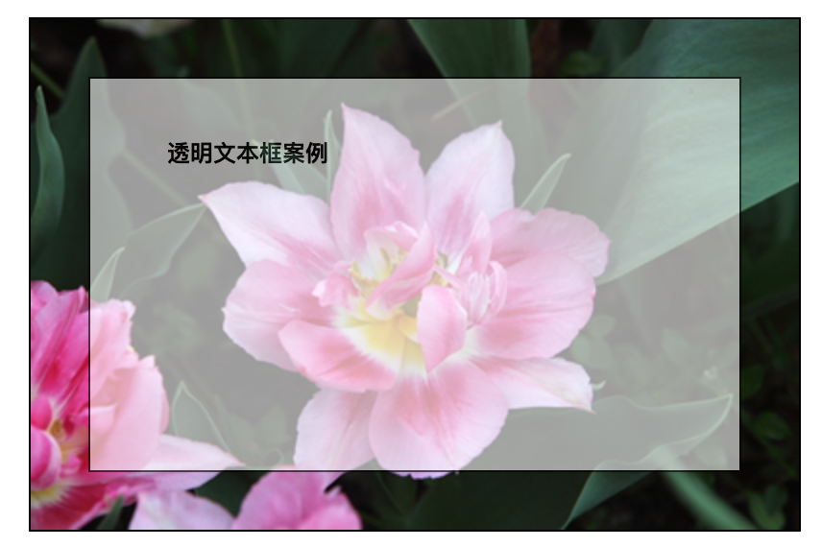
透明文本框
CSS字体、背景、框模型混合使用；
背景样式
透明文本框样式
设置透明度
文本样式

